Slide 1

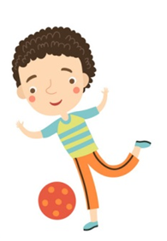


Khởi động

Slide 2




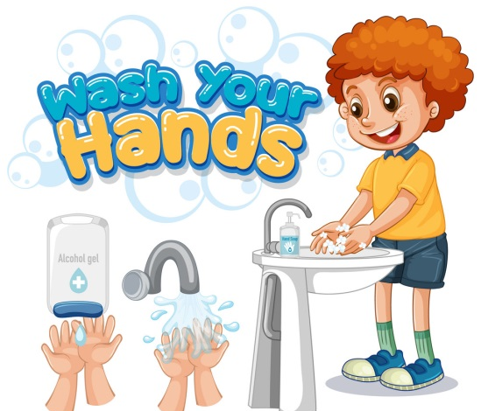
4
Bài
1
ĐIỀU EM CẦN BIẾT

Slide 3
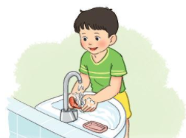
7
Nghe viết
Để phòng bệnh, chúng ta cần rửa tay trước khi ăn.
Cần rửa tay bằng xà phòng với nước sạch.
Khi viết chữ đầu dòng, ta lưu ý gì?
Đoạn trên có mấy câu?
Những chữ nào viết hoa? Vì sao?
Kết thúc câu có dấu gì?
Em hãy tìm từ dễ viết lẫn trong bài.
Notes:
GV có thể cho HS viết từ khó vào bảng con nếu HS còn nhầm lẫn nhiều và thường xuyên. GV tự linh động từ khó phù hợp với địa phương.

Slide 4
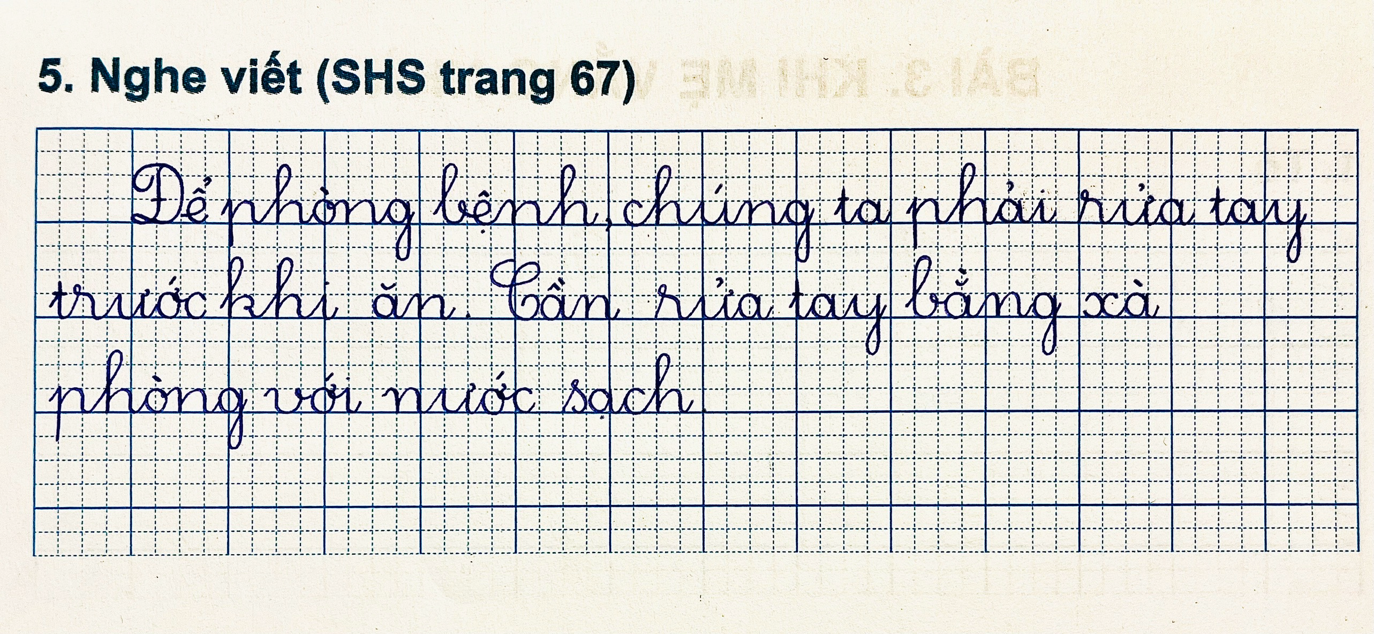
Notes:
GV chiếu cho HS xem cách trình bày trước, sau đó nhấn tắt màn hình rồi đọc cho hs viết.

Slide 5









8
Chọn chữ phù hợp thay cho bông hoa
tr
ch
vi ùng
à xát
nhanh óng
a. tr hay ch?
ch
i nhớ
cố ắng
gọn ẽ
gh
g
gh
b. gh hay g?
b. r/d hay gi?
gi
a dẻ
ửa tay
ữ gìn
d
r

Slide 6
Dặn dò:
+ Xem lại bài trang 64 đến trang 67
+ Xem bài Lời chào (trang 68 + 69)

